Slide 1
Дубровина Любовь Анатольевна,
учитель музыки МБОУ СОШ №17 (филиал)
городской округ – город Камышин
2012

Slide 2
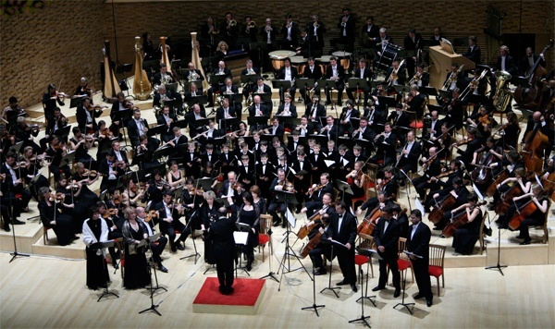
тайны симфонического оркестра

Slide 3
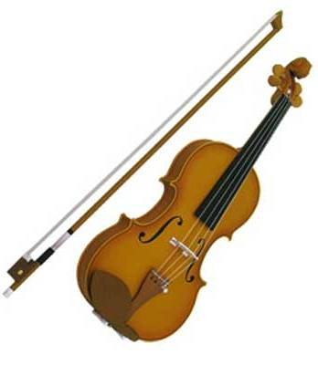
Струнная смычковая группа инструментов
скрипка, альт, виолончель,
контрабас

Slide 4
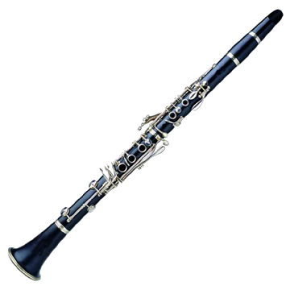
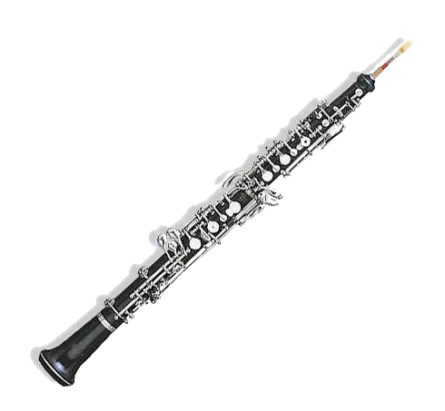
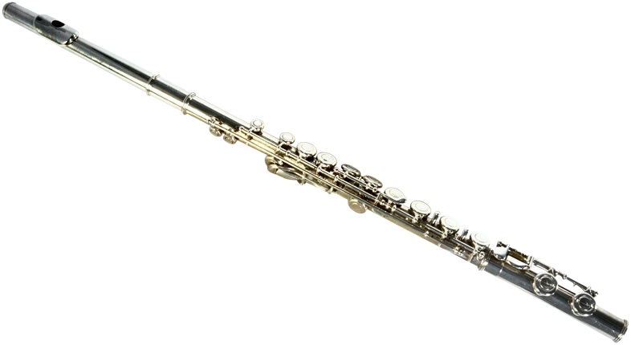
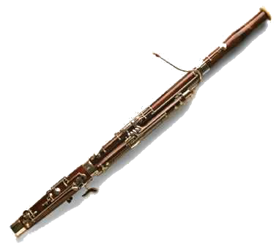
деревянные духовые инструменты
флейта
гобой
Кларнет
Фагот

Slide 5
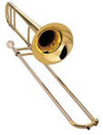
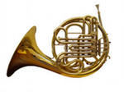
Медные духовые инструменты
труба, тромбон, валторна,
туба

Slide 6
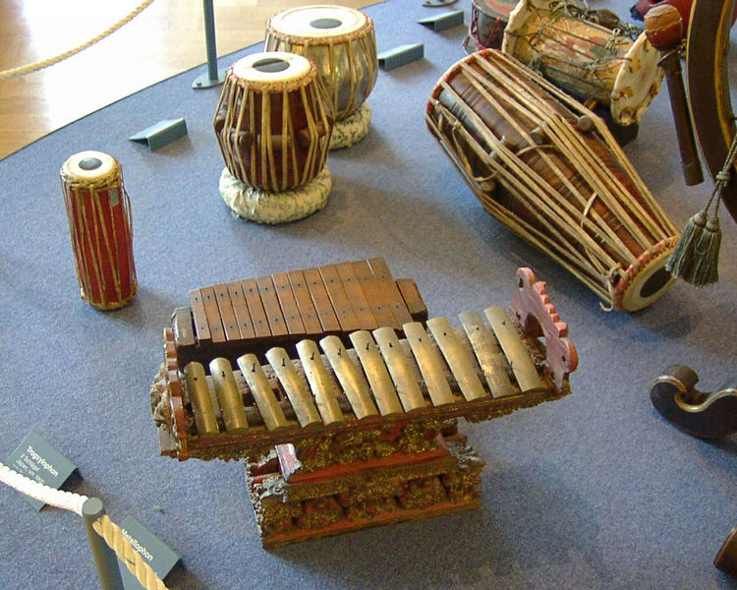

Slide 7
Ударные инструменты
В течение многих веков складывалась группа ударных инструментов - самая неустойчивая по составу, но и самая разнообразная в современном симфоническом оркестре.
Сейчас в нее входят литавры, большой и малый барабаны, тарелки. Кроме них встречаются бубен или тамбурин, гонг, треугольник, колокола, кастаньеты, колокольчики, ксилофон, челеста, виброфон.
Только некоторые среди этих очень разных инструментов обладают звуками определенной высоты.

Slide 8
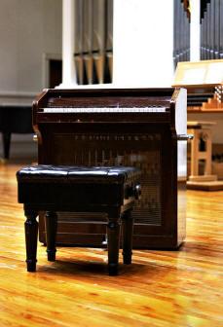
Челеста

Slide 9
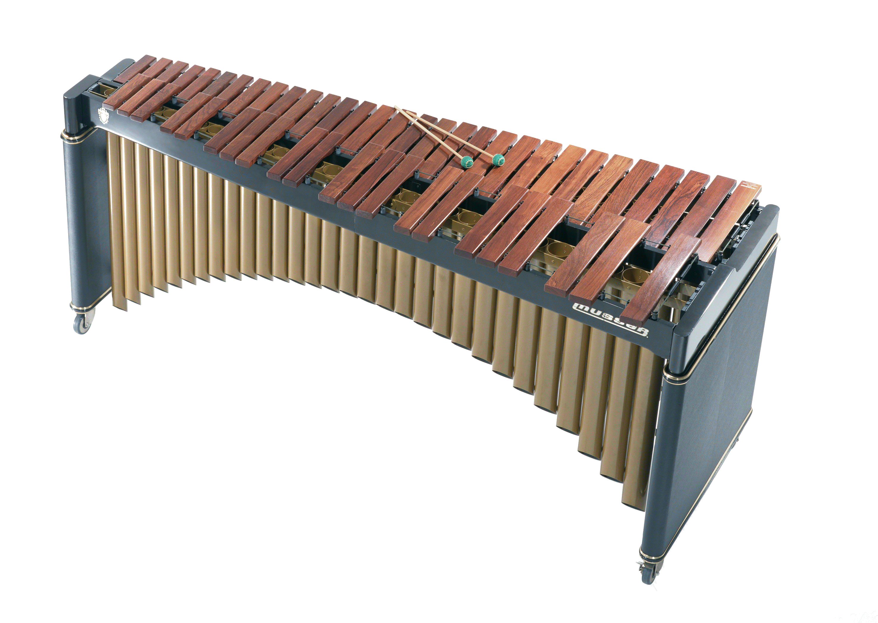
Ксилофон
Название ксилофон можно перевести с греческого примерно как «звучащее дерево» или «звук дерева». Ксилофоном называется ударный музыкальный инструмент, который состоит из нескольких деревянных пластин.

Slide 10
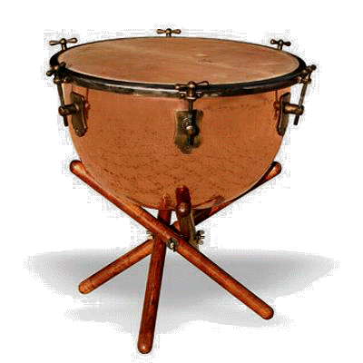
Литавры

Slide 11
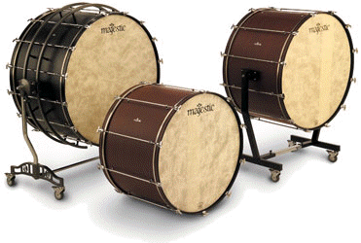
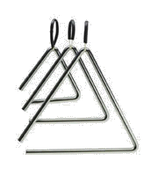
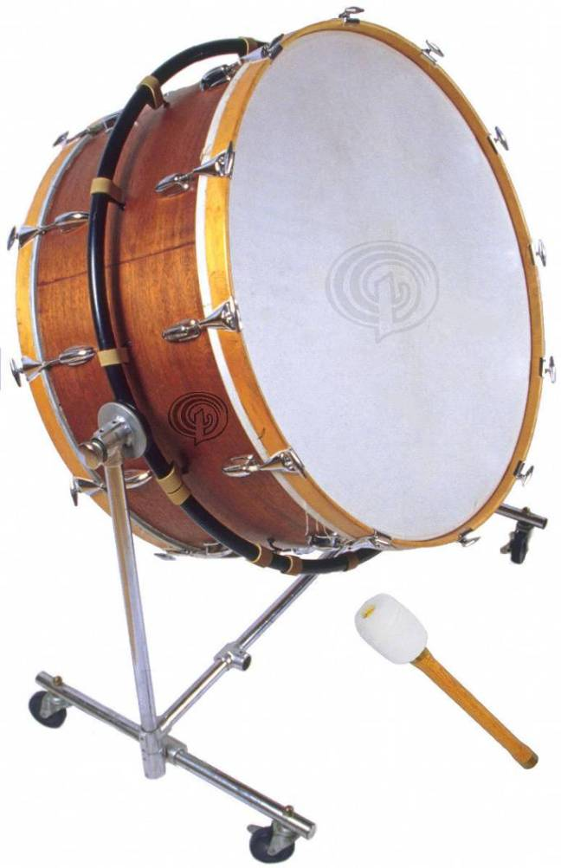
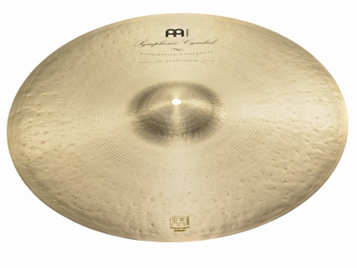
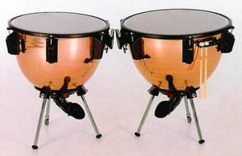
Треугольник
Барабан
Тарелки
Литавры

Slide 12
Деревянные подружки Пляшут на его макушке. Бьют его, а он гремит,
В ногу всем идти велит…

Slide 13
Барабан
Барабан — ударный музыкальный инструмент, мембранофон. Распространён у большинства народов.
Состоит из полого
цилиндрического деревянного (или металлического) корпуса-резонатора или рамы, на которые с одной или двух сторон натянуты кожаные мембраны

Slide 14
Меня не каждая включает партитура, Но в геометрии я важная фигура…

Slide 15
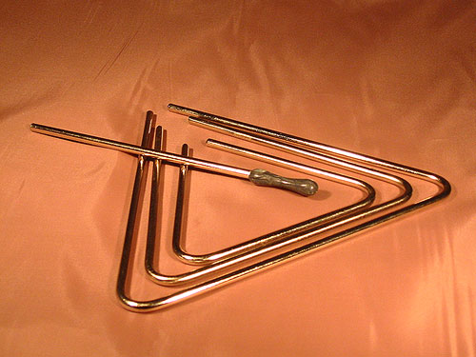
Треугольник
Треугольник – один из самых простых музыкальных инструментов, использующихся в современном симфоническом оркестре. Он действительно представляет собой металлический прут, согнутый в форме равнобедренного треугольника. Треугольник не является замкнутым – в одном из его углов концы прута находятся близко друг к другу, но не соприкасаются.

Slide 16
Обтяни котел ты кожей – Будет на меня похоже. Можем тремоло играть, Грома звук изображать…

Slide 17
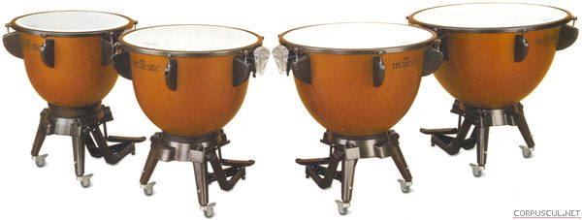
Литавры
Литавры – один из древнейших ударных музыкальных
инструментов. Так называют обычно парные большие
котлообразные барабаны с одной мембраной. С 17 века
музыкальный инструмент входит в состав симфонического
оркестра. Звучание современных литавр можно подстраивать
при помощи специальных винтов или ножной педали.

Slide 18
Нас увидишь за обедом –
И в оркестре тут же следом. Сделаны из звонкой меди,
Древности седой наследье…

Slide 19
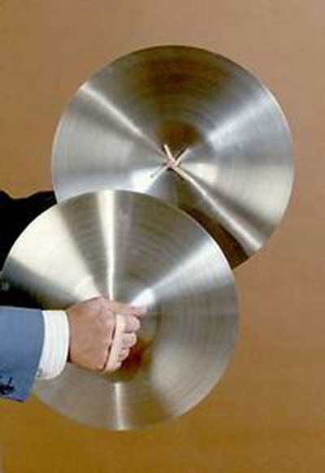
Тарелки
Тарелки - ударный музыкальный инструмент с неопределенной высотой звучания. Они представляют собой диск выпуклой формы, изготовленный из особых сплавов. В центре тарелки имеется отверстие, предназначенное для закрепления инструмента на специальной стойке или для прикрепления ремня.

Slide 20
Заглушает песни птичьи с самого утра
На футбольном поле нынче началась игра
И трибуны неустанно гол победный ждут
Как грохочут барабаны и тарелки бьют
(литавры бьют)
Припев:
Могут инструменты эти рассказать про всё на свете
И уже звучит окрест весь большой оркестр – 2 раза

Slide 21
Сегодня на уроке мы вспомнили….. На уроке мы узнали, что …… Нам понравилось……. Нам не понравилось……

Slide 22
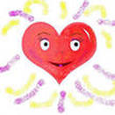
Спасибо за внимание!

